Slide 1
COOPERATIVA

Slide 2
ÍNDICE
‘‘Xuixos’’
‘‘Bunyols’’
Palmeras dulces.
Palmeras de chocolate.
Liquidación de chucherías.

Slide 3
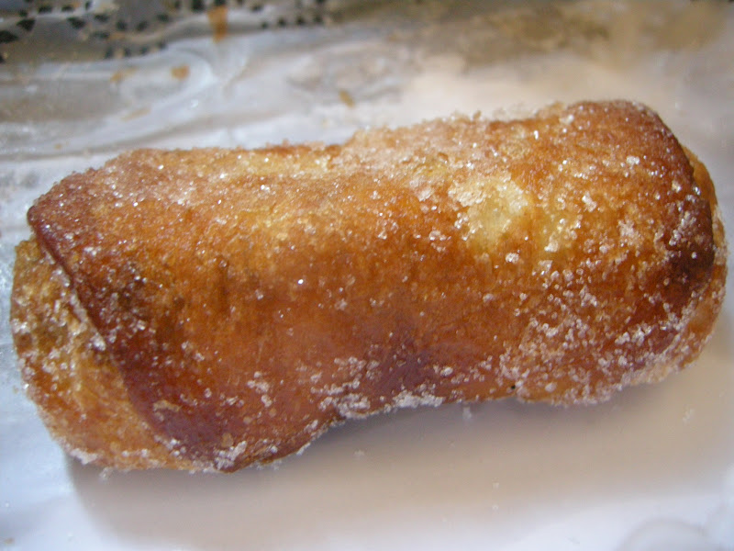
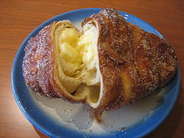
‘‘Xuixos’’
Es una pasta dulce típica de Girona.
El precio es de 5 unidades por 8€

Slide 4
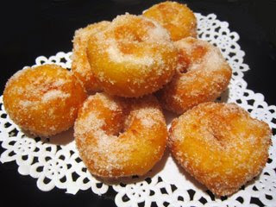
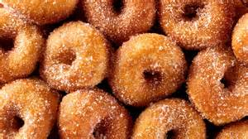
‘‘Bunyols’’
Es una masa de pasta frita con aceite. La forma es redonda con un agujero en el centro. Nosotras solamente venderemos ‘‘bunyols’’ dulces.
El precio es variable, según la temporada en la cual se pidan.

Slide 5
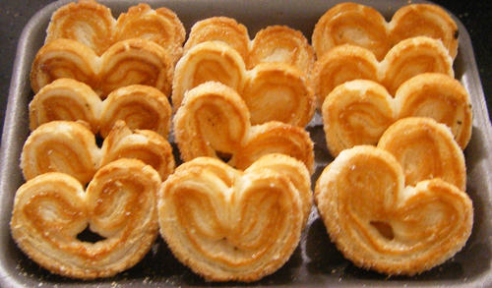
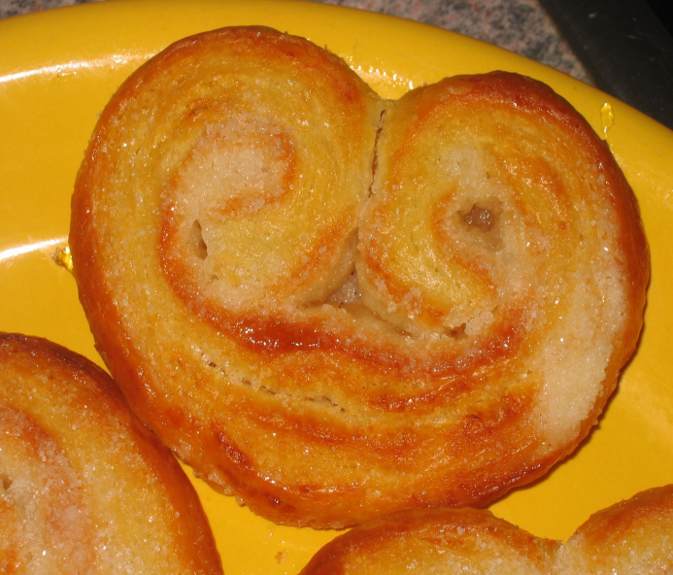
Palmeras dulces
Consisten en una masa de pasta hojaldre en forma de corazón.
El precio es de 3 unidades por 4’5€

Slide 6
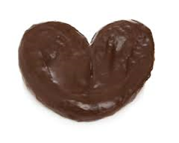
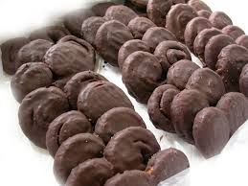
Palmeras de chocolate
El precio es de 5€ por 3 unidades.

Slide 7
Liquidación de chucherías
Durante los últimos cuatro meses hemos vendido paquetes personalizados de chucherías por nuestro instituto. Las chucherías las hemos comprado en Haribo.
El precio por bolsa es de 1’5€.

Slide 8
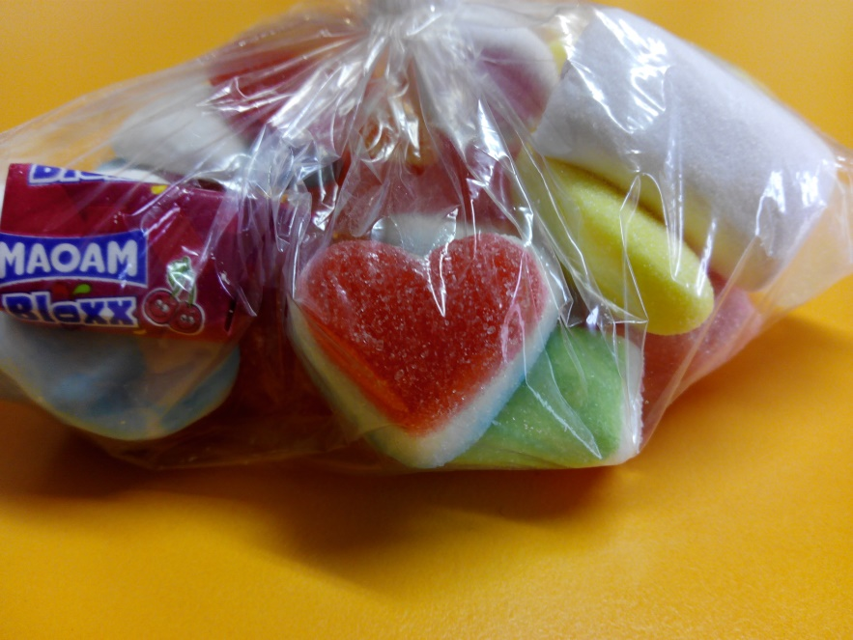
Para más información pueden ponerse en contacto con nosotras mediante: sweettastecoop@gmail.com

